Slide 1
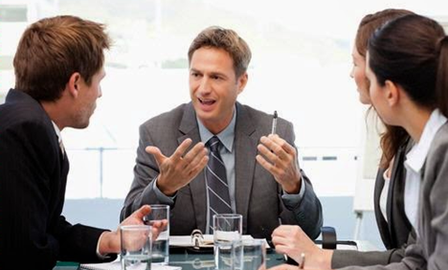
DASAR-DASAR
KETERAMPILAN BERBICARA

Slide 2
Jelaskan yang dimaksud dengan berbicara?

Slide 3
Berbicara merupakan keterampilan dalam menyampaikan pesan melalui bahasa lisan kepada orang lain.

Slide 4
Berbicara itu bukan sekadar mengucapkan bunyi-bunyi atau kata-kata saja, melainkan suatu alat untuk mengomunikasikan gagasan-gagasan yang disusun serta dikembangkan sesuai dengan kebutuhan-kebutuhan pendengar atau penyimak.

Slide 5
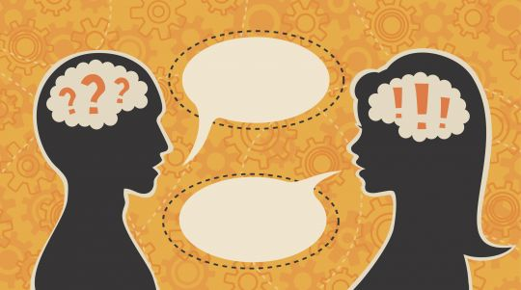
DEFINISI KETERAMPILAN BERBICARA
Keterampilan berbicara adalah salah satu keterampilan berbahasa sebagai kemampuan mengucapkan bunyi-bunyi artikulasi atau kata-kata untuk mengekspresikan, menyatakan serta mengungkapkan pendapat atau pikiran dan perasaan kepada seseorang atau kelompok secara lisan, baik secara berhadapan ataupun dengan jarak jauh.

Slide 6
TUJUAN BERBICARA
1. Menurut Djago, dkk (1997:37) tujuan pembicaraan biasanya dapat dibedakan atas lima golongan:
menghibur
menginformasikan
menstimulasi
meyakinkan
menggerakkan.

Slide 7
Faktor kebahasaan penunjang kegiatan berbicara:
a) ketepatan ucapan
b) penempatan tekanan nada, sendi, atau durasi yang sesuai
c) pilihan kata
d) ketepatan penggunaan kalimat dan tata bahasa
e) ketepatan sasaran pembicaraan.

Slide 8
Faktor nonkebahasaan penunjang kegiatan berbicara:
f) sikap yang wajar, tenang, dan tidak kaku
g) pendangan harus diarahkan ke lawan bicara
h) kesediaan menghargai orang lain
i) gerak-gerik dan mimik yang tepat
j) kenyaringan suara
k) kelancaran
l) relevansi, penalaran
m) penguasaan topik.

Slide 9
Jenis-Jenis Keterampilan Berbicara:
Diskusi
Percakapan
Pidato
Ceramah.

Slide 10
FAKTOR PENGHAMBAT
KEGIATAN BERBICARA
Hambatan Internal
1) Ketidaksempurnaan alat ucap
2) Penguasaan komponen kebahasaan (lafal dan intonasi, pilihan kata (diksi), struktur bahasa, gaya bahasa)
3) Penggunaan komponen isi (hubungan isi dengan topik, struktur isi, kualitas isi, kuantitas isi)
4) Kelelahan dan kesehatan fisik maupun mental

Slide 11
FAKTOR PENGHAMBAT
KEGIATAN BERBICARA
Hambatan Eksternal
a. Suara atau bunyi
b. Kondisi ruangan
c. Medis
d. Pengetahuan pendengar

Slide 12
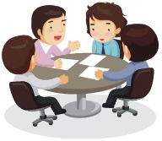
KETERAMPILAN BERBICARA DI SD
Menceritakan isi cerita
Meragakan, mendramatisasikan cerita atau bagian cerita
Membaca bersama
Saling berbagi cerita atau pengalaman
Membaca nyaring cerita
Membaca buku yang diisukan
Menjelaskan pelaksanaan tugas
Memainkan sandiwara boneka
Melaporkan berita/ peristiwa harian
Gugah pikir ‘brainstorm’ gagasan
Wawancara dengan penulis

Slide 13
TAGIHAN ILMU PENGETAHUAN
Jelaskan keterkaitan antara keterampilan berbicara dengan keterampilan menyimak, membaca, dan menulis!
Jelaskan ciri-ciri pembicara yang ideal ketika berbicara di depan umum!
Jelaskan kriteria dalam penilaian keterampilan berbicara!
Mengapa diksi itu penting dalam kegiatan berbicara?
Jelaskan cara mengatasi hambatan internal ketika berbicara!

